Slide 1



1조 프로젝트 발표

Slide 2


목차
1
2
3
팀원 소개
주제 선정 배경
프로젝트 개요
4
5
6
프로젝트 설명
사용 기술
프로젝트 주요 기능

Slide 3






팀원 소개
임의순
김동건
김다빈
기획, 풀스택
디자인, 기획, 백엔드
디자인, 기획, 백엔드

Slide 4

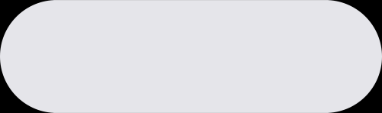



주제 선정 배경
학습 효율성
KDT 수업 내용의 체계적 정리 필요성
자료 관리
효율적인 학습 자료 관리 방안 모색
사용자 편의성
사용자 친화적 인터페이스 및 기능 구현

Slide 5
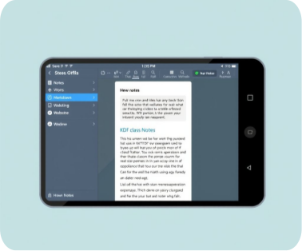
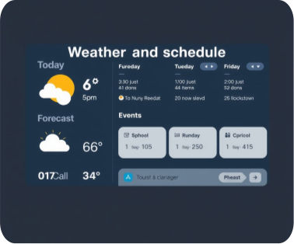
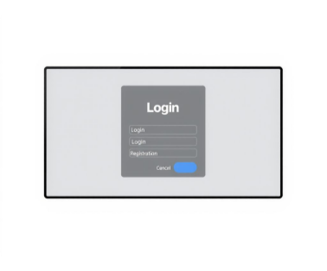


프로젝트 개요
노트 애플리케이션
일정 및 날씨 확인
로그인 및 회원가입
개인 노트 소장
- KDT 수업 내용을
체계적으로 정리
- 학습 자료 효율적
관리 가능
- 파일 저장 기능
- 오늘/내일 일정
한눈에 확인
- 실시간 날씨
정보 제공
- 일정 관리 기능
- 개인화된 서비스
제공
- 사용자 인증
시스템 구현
- 계정 관리 기능
- 개인별 노트
관리 가능
- 수정/삭제 기능
- 체계적인 자료
분류 시스템

Slide 6
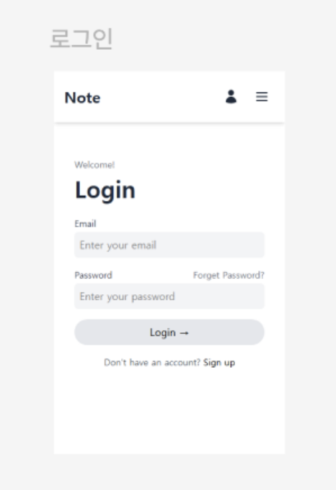
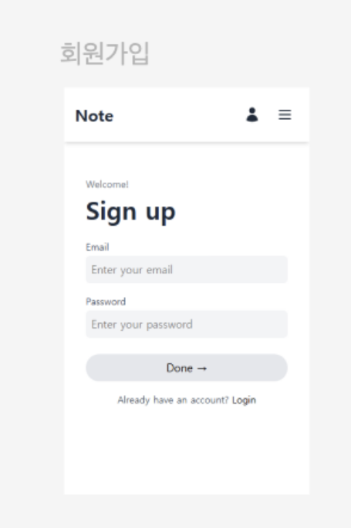
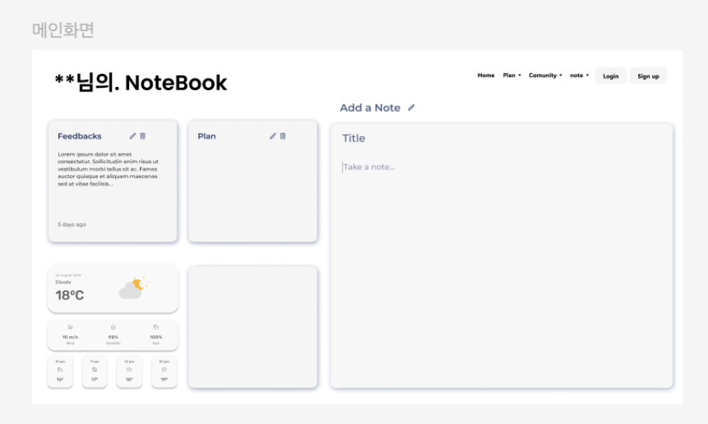
와이어프레임 구성

Slide 7

프로젝트 설명
노트 애플리케이션의 핵심 기능
본 프로젝트는 KDT 수업 내용을 체계적으로 정리하고 관리할 수 있는 노트 애플리케이션이고 Markdown 기반 에디터를 통해 직관적인 노트 작성이 가능하며, 사용자의 일상 관리를 돕는 부가 기능을 제공한다.
사용자 중심 설계
- 노트 작성 및 파일 저장 기능으로 KDT 수업 내용을 효율적으로 정리
- 노트 수정 및 삭제 기능을 통한 유연한 자료 관리
- 일정 관리 및 날씨 정보 제공으로 사용자 편의성 향상
- 로그인/회원가입 기능으로 개인화된 서비스 제공

Slide 8
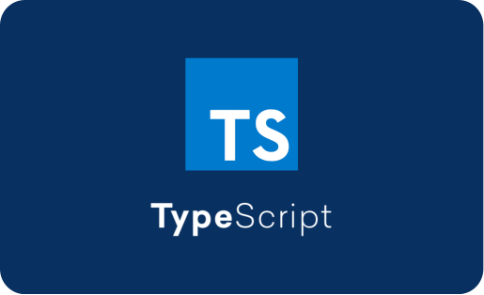
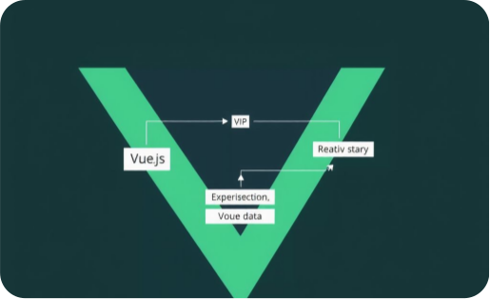


사용 기술: 프론트엔드 (1)
TypeScript
Vue
Markdown
- 정적 타입 지원으로 코드 안정성 향상
- 객체 지향 프로그래밍 지원
- 개발 과정에서 오류 조기 발견
- 코드 자동 완성 및 문서화 기능
- 대규모 애플리케이션 개발에 적합
- 반응형 웹 애플리케이션 개발 프레임워크
- 컴포넌트 기반 구조로 재사용성 높음
- 가상 DOM으로 렌더링 성능 최적화
- 양방향 데이터 바인딩 지원
- 직관적인 개발 경험 제공
- 텍스트 기반 마크업 언어
- 노트 작성에 최적화된 문법 구조
- HTML로 쉽게 변환 가능
- 서식과 구조를 동시에 표현
- 코드 블록 및 수식 지원

Slide 9




사용 기술: 프론트엔드 (2)
Figma
Prettier
- UI/UX 디자인 협업 툴로 활용
- 실시간 공동 작업 환경 제공
- 프로토타입 제작 및 디자인 시스템 구축
- 개발자와 디자이너 간 원활한 소통 지원
- 코드 포맷터로 일관된 코드 스타일 유지
- 자동 코드 정렬 및 들여쓰기 기능
- 팀 프로젝트의 코드 일관성 확보
- 개발 생산성 및 가독성 향상

Slide 10




사용 기술: 백엔드
Java & Spring Framework
MySQL
- 관계형 데이터베이스로 데이터 안정 성 보장
- 사용자, 노트, 일정 정보 체계적 저장
- 트랜잭션 처리로 데이터 무결성 유지
- 효율적인 쿼리 처리 및 데이터 관리
- 객체 지향 언어와 강력한 웹 프레임워크 조합
- Spring Security로 사용자 인증 구현
- RESTful API 설계 및 구현

Slide 11

프로젝트 주요 기능
노트 작성 및 관리
일정 확인 기능
- Markdown 기반 노트 작성 지원
- 노트 저장, 수정, 삭제 기능
- 파일 형태로 내보내기 가능
- 오늘 및 내일 일정 확인 기능
- 개인 일정 등록 및 관리
- 중요 일정 알림 기능
날씨 정보 제공
사용자 계정 관리
- 현재 위치 기반 날씨 정보 제공
- 일일 및 주간 날씨 예보 확인
- 기온, 습도 등 상세 정보 표시
- 회원가입 및 로그인 기능
- 개인 노트 및 일정 관리
- 사용자별 설정 저장

Slide 12
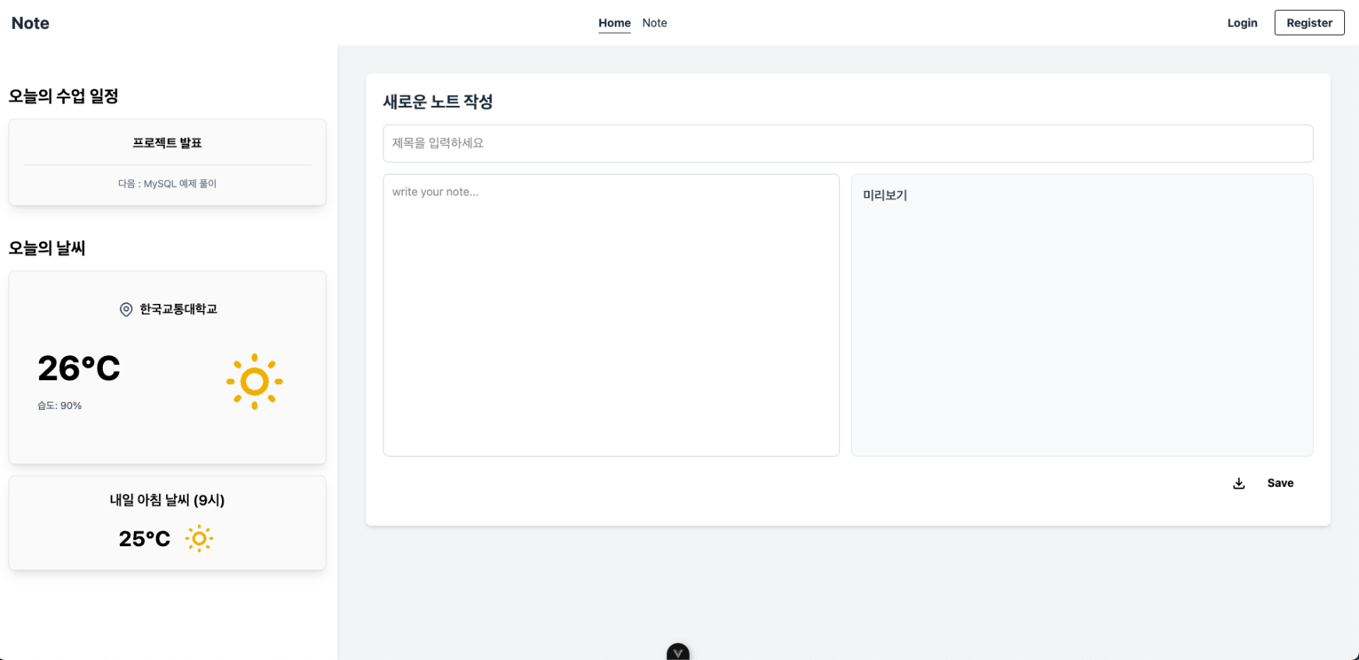
주요 기능 및 화면 소개

Slide 13
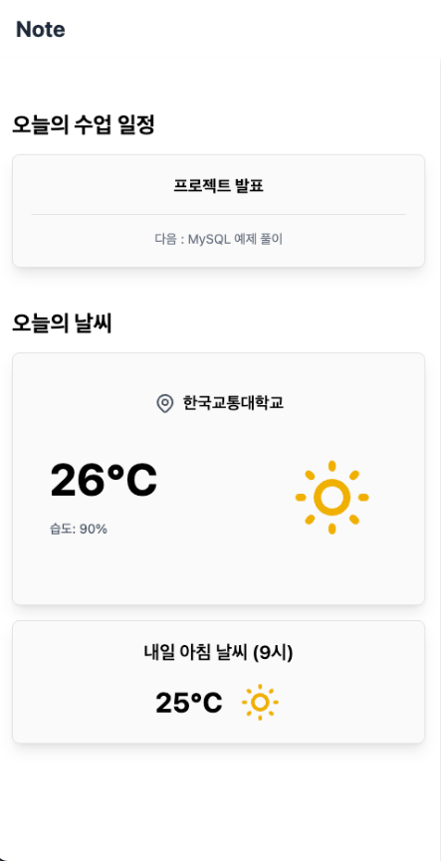
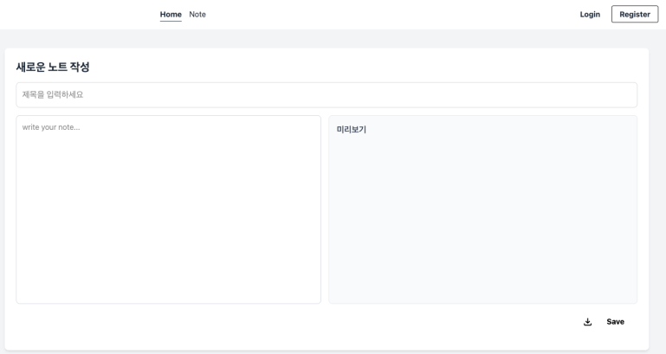



주요 기능 및 화면 소개
일정 관리 화면
- 캘린더 뷰
- 일정 추가/편집
- 알림 설정
- 중요도 표시
- 반복 일정
날씨 정보 화면
- 현재 날씨
- 시간별 예보
- 주간 예보
- 상세 정보
- 위치 설정
노트 작성 화면
- Markdown 편집기
- 서식 도구 모음
- 미리보기 기능
- 자동 저장
- 파일 관리

Slide 14

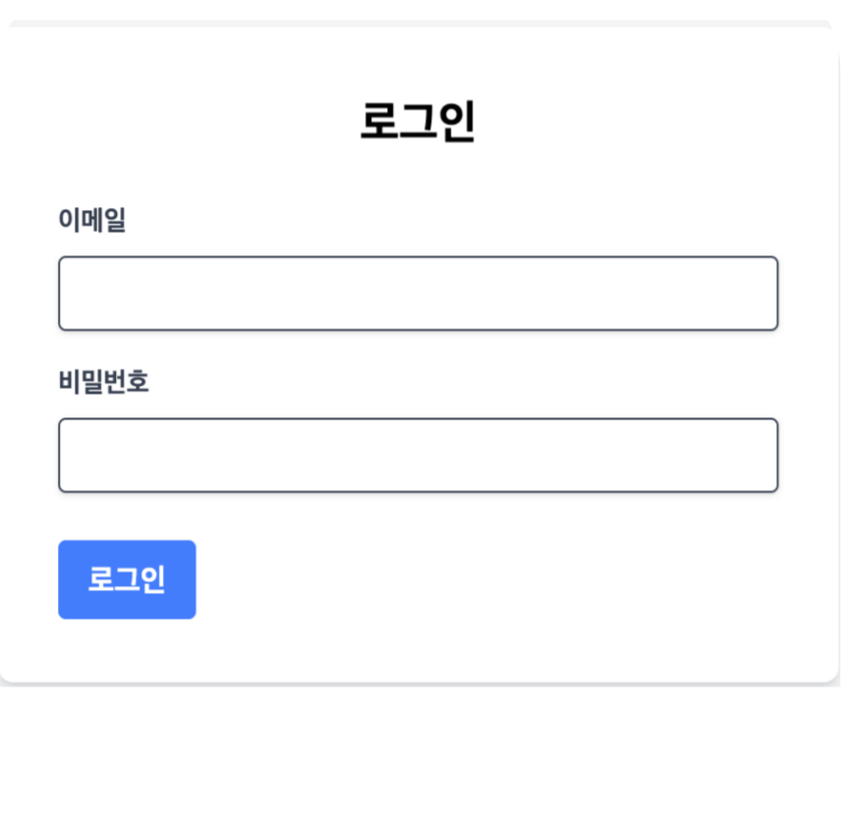

주요 기능 및 화면 소개
로그인/회원가입 화면
- 계정 생성
- 로그인 폼
- 비밀번호 찾기
- 프로필 설정
- 계정 관리

Slide 15



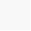
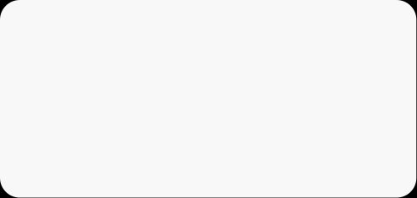

핵심 기술 적용 방식
사용자 인증 시스템
날씨 API 연동
- Spring Security 프레임워크 활용
- JWT 토큰 기반 인증 방식
- 권한별 접근 제어 구현
- OpenWeatherMap API 활용
- 위치 기반 데이터 요청 처리
- 날씨 정보 캐싱 구현
Markdown 구현
일정 관리 기능
데이터베이스 설계
- 마크다운 파서 라이브러리 활용
- 실시간 렌더링 구현
- 코드 하이라이팅 지원
- Vue 캘린더 컴포넌트 활용
- 일정 CRUD 기능 구현
- 알림 시스템 연동
- 사용자-노트-일정 관계 설계
- 인덱싱 최적화
- 트랜잭션 처리 구현

Slide 16





Controller
사용자 회원가입 및 로그인 요청을 처리하고 JWT 토큰을 발급합니다.
인증된 사용자가 자신의 메모를 생성, 조회, 수정, 삭제할 수 있도록 합니다.
현재 로그인된 사용자의 이메일과 닉네임 정보를 반환합니다.

Slide 17


AuthContoller
POST /api/auth/register
사용자 회원가입 요청 처리→ 이메일 중복/닉네임 중복 확인 후 등록
POST /api/auth/send-verification-code
이메일 인증 코드 전송 요청 → 이메일 존재 여부 확인 후 메일 전송
POST /api/auth/verify-email
입력된 인증 코드 확인 → 이메일 & 코드 일치 여부 검증
POST /api/auth/login
로그인 처리 → 이메일/비밀번호 인증 후 JWT 토큰 발급

Slide 18

NoteController
POST /api/notes
노트 작성 요청 → 현재 사용자 기준으로 노트 저장
POST /api/notes
로그인 사용자의 전체 노트 목록 조회
GET /api/notes/{id}
특정 노트 조회 → 해당 노트가 본인 소유인지 확인 후 반환
PUT /api/notes/{id}
노트 수정 요청 → 제목/내용 수정 후 저장
DELETE /api/notes/{id}
노트 삭제 요청 → 소유자 일치 시 삭제 처리

Slide 19
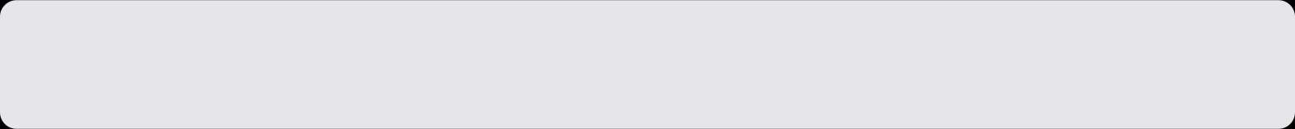
UserController
GET /api/users/me
현재 로그인한 사용자 정보 조회 → 이메일, 닉네임 반환

Slide 20
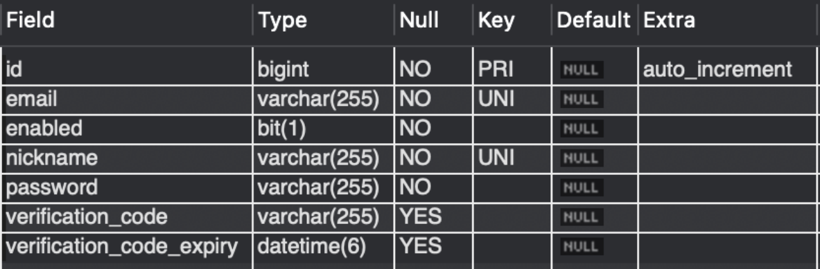

DataBase(Users)
id: 사용자 고유 ID로 BIGINT, 기본키(PK), auto_increment로 자동 증가
email: 사용자의 이메일 주소, 회원가입 시 식별자. UNIQUE 제약 조건 적용
enabled: 계정 활성화 여부를 나타내는 bit(1) 타입. 이메일 인증이 완료되면 true(1)로 설정됨
nickname: 사용자의 닉네임. 중복 방지를 위해 UNIQUE 제약 조건 적용
password: 암호화된 비밀번호가 저장되는 필드. varchar(255) 타입
verification_code: 이메일 인증에 사용되는 6자리 랜덤 코드. 10분간 유효
verification_code_expiry: 인증 코드의 만료 시간. datetime(6)으로 정확한 만료 시점 기록 가능

Slide 21
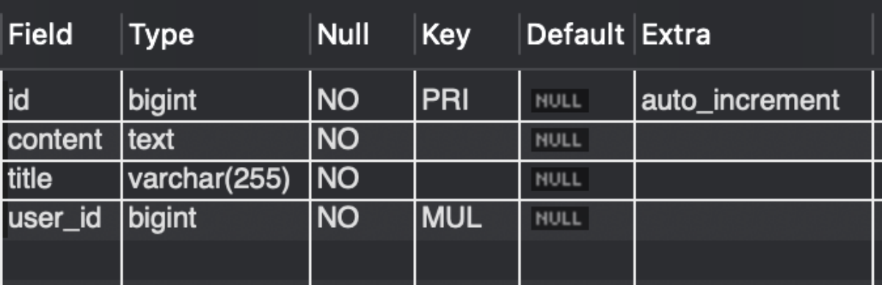
DataBase(Note)
id: 기본키 로서 각 노트의 고유 ID. BIGINT, auto_increment로 자동 증가합니다.
title: 노트의 제목을 저장하는 필드. 최대 255자까지 입력 가능하며 NULL 허용되지 않음.
content: 노트의 본문 내용을 저장하는 필드. TEXT 타입으로 비교적 긴 내용 저장에 적합.
user_id: 노트를 작성한 사용자의 ID, users 테이블의 id를 참조하는 외래키, 여러 노트가 하나의 사용자에 연결될 수 있어
N:1 관계입니다.

Slide 22
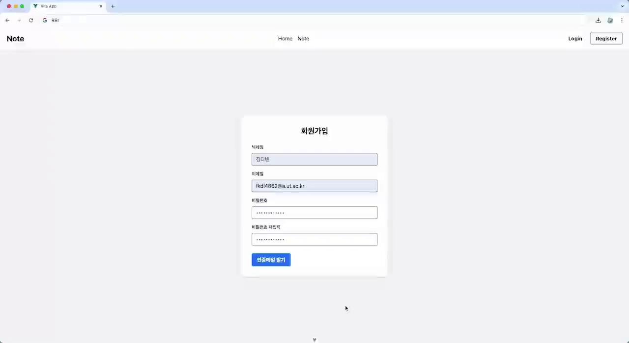
시연영상

Slide 23
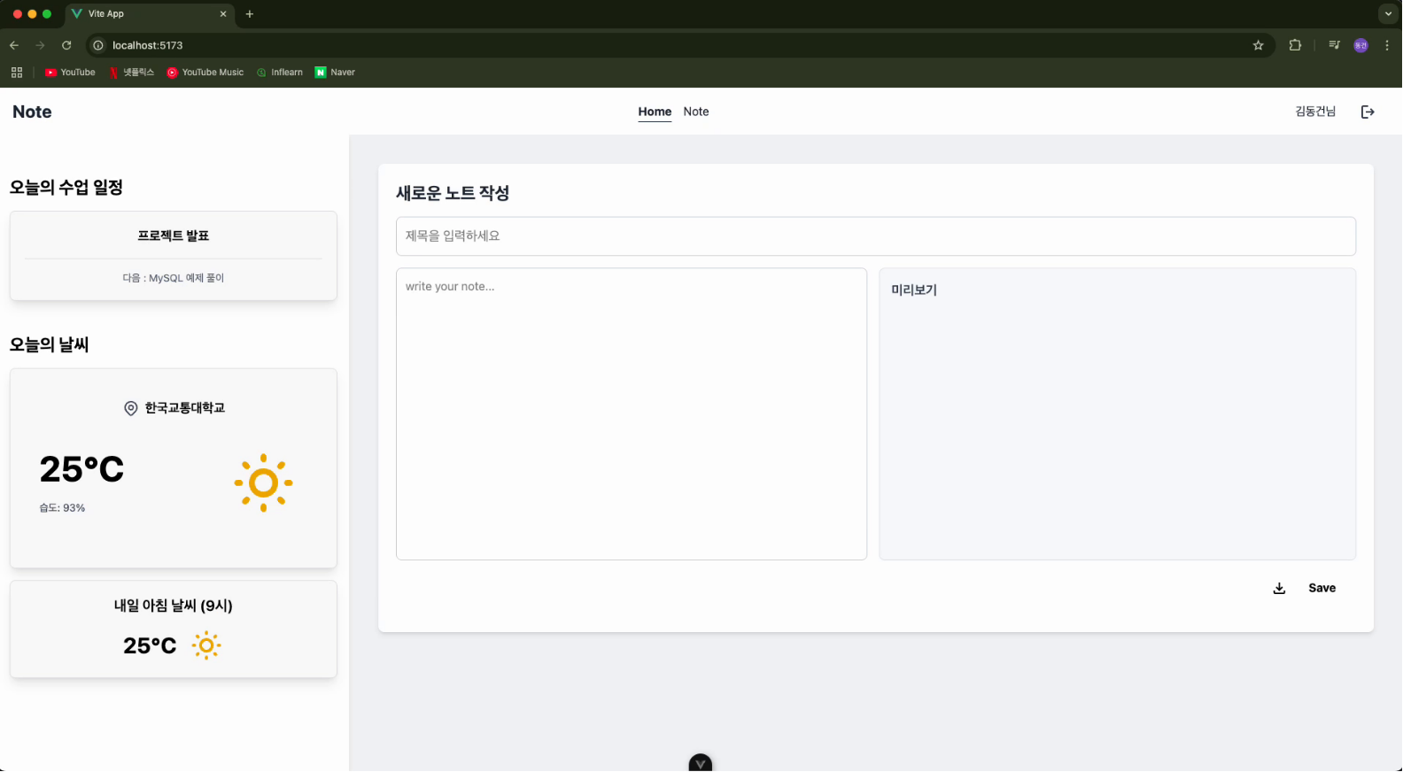
시연영상

Slide 24



감사합니다

